Slide 1

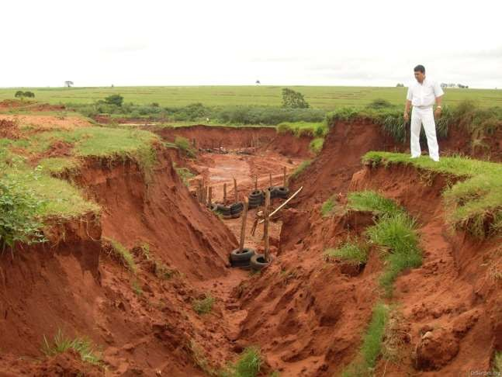

Erosão

Slide 2





Erosão
Erosão é o processo de desgaste do solo, de destruição do solo. A erosão ocorre mais por causa dos fenômenos naturais o ar (vento), a chuva, a água de rios, mares, o gelo.

Slide 3
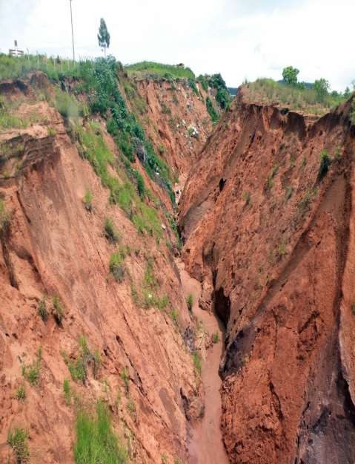
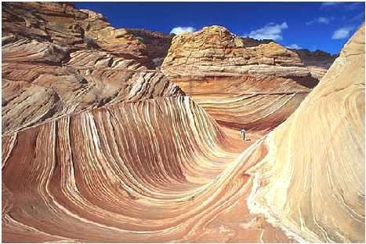

Slide 4










Tipos de Erosão
Nós temos vários tipos de erosão do solo.
Nós temos a erosão
. Pluvial
. Fluvial
. Marítima
. Eólica
. Glacial.

Slide 5







Erosão Pluvial
Erosão Pluvial, é a erosão que ocorre graças ao fenômeno natural: Chuva.
Ou seja graças a força da chuva o solo vai se fragmentando, se desgastando. , deixando infértil.

Slide 6
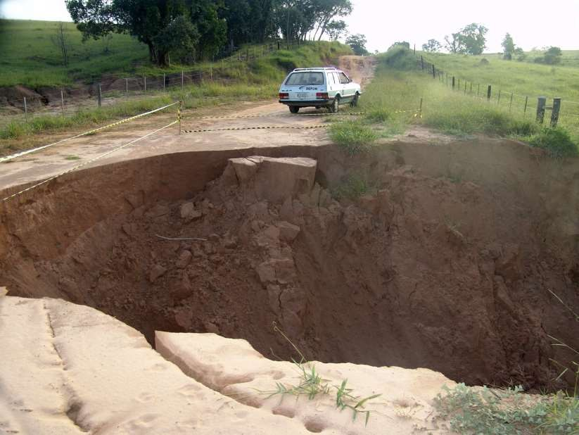

Slide 7
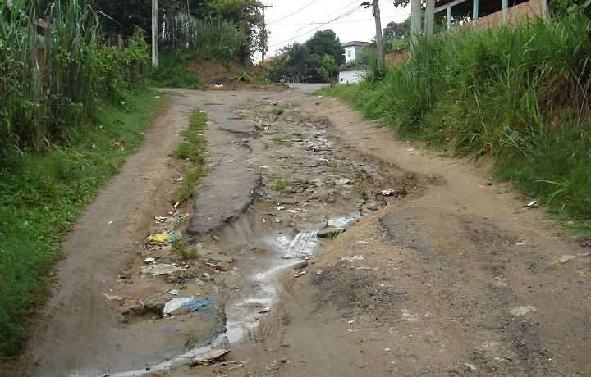

Slide 8






Erosão Fluvial
A Erosão Fluvial ocorre graças ao fenômeno natural:
As águas dos rios.
Que graças a sua velocidade, desgasta, Fragmenta o solo, deixando infértil.

Slide 9
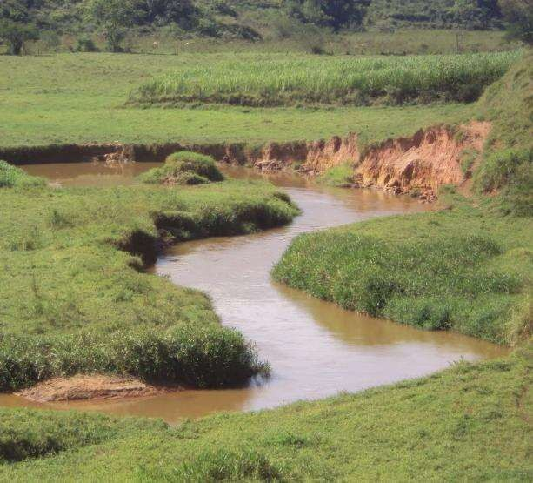

Slide 10
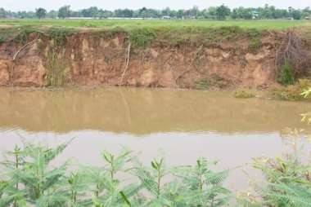

Slide 11






Erosão Marítima
A Erosão Marítima, ocorre graças ao fenômeno natural:
As águas do mar, que graças a sua velocidade desgasta e fragmenta o solo, deixando infértil.

Slide 12
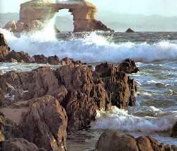

Slide 13
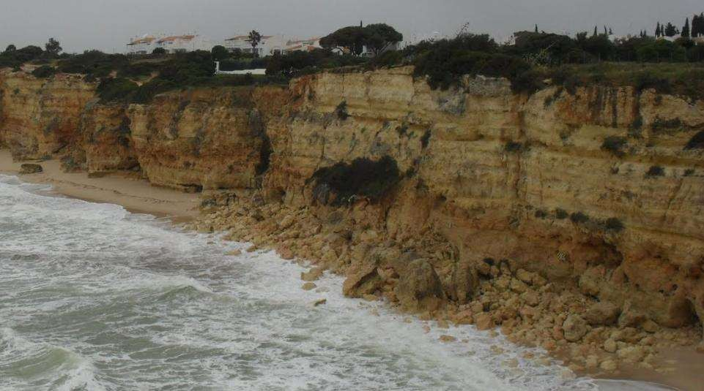

Slide 14






Erosão Eólica
A Erosão Eólica, ocorre graças ao fenômeno natural: Vento, graças a sua intensidade, força, o vento ou ar, desgasta e fragmenta o solo, deixando infértil.

Slide 15
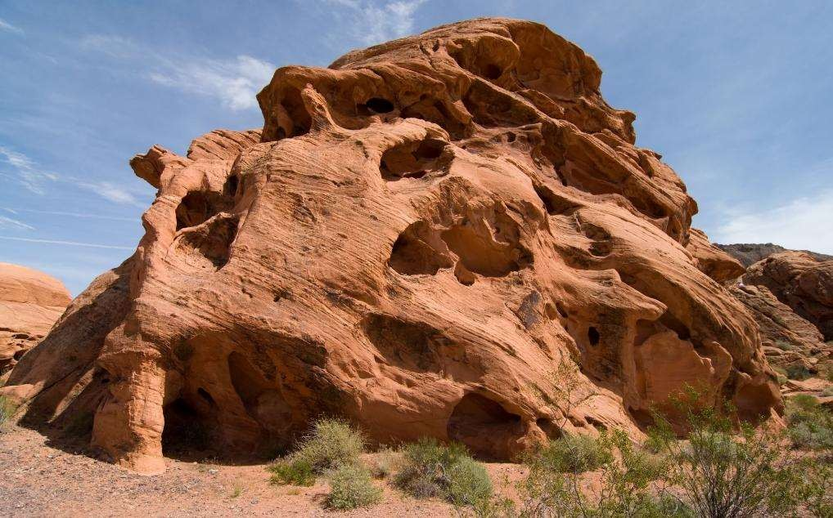

Slide 16
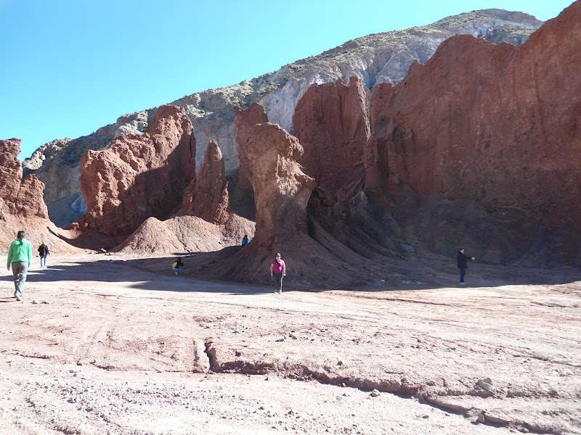

Slide 17





Erosão Glacial
A Erosão Glacial ocorre graças ao fenômeno natural: Gelo, que graças a sua força e intensidade, desgasta e fragmenta o solo, deixando infértil.

Slide 18
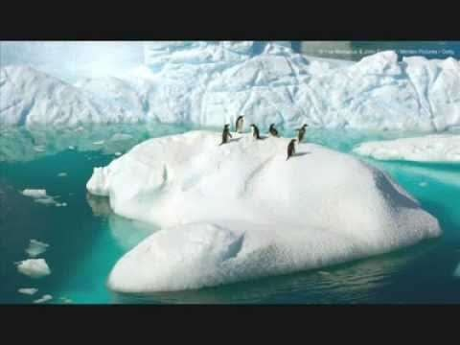

Slide 19
